Slide 1
Жемчужина Сибири- Байкал
Из путевых заметок сына

Slide 2
Чистой – чистой хрустальной чашей он лежит меж обрывистых скал, голубая жемчужина наша, легендарное море Байкал

Slide 3
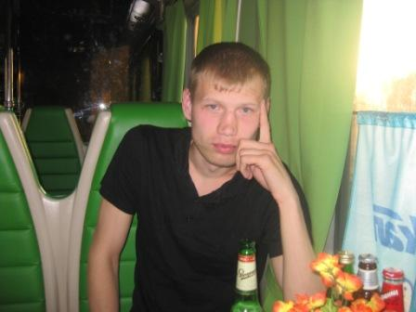
Путешествие на Байкал начинается с Ярославского вокзала города Москвы. НА Транссибирском экспрессе вы вы совершите скачок в 5500 километров из Европейской части России в её Азиатскую часть (продолжительность поездки трое суток от Москвы до Иркутска, цена билета – 35000 рублей.,проживание в посёлке Листвянка - 800 рублей в сутки.

Slide 4
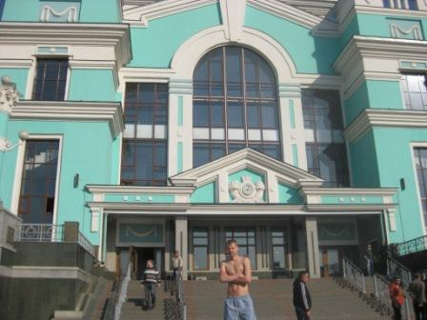
Вокзал города Омск

Slide 5
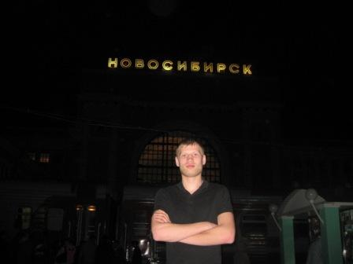

Slide 6
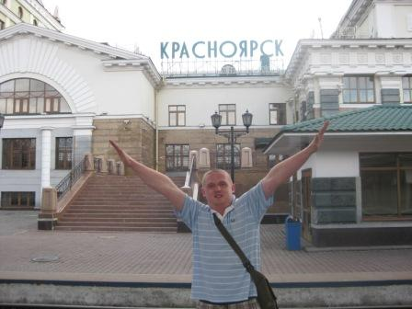

Slide 7
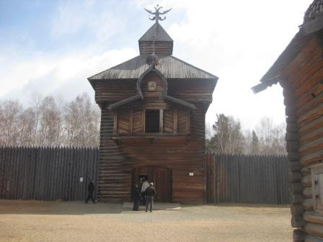
Обзорная экскурсия по городу Иркутску

Slide 9
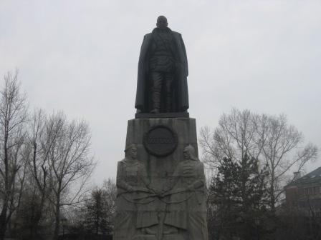
Памятник Колчаку А.В.

Slide 10
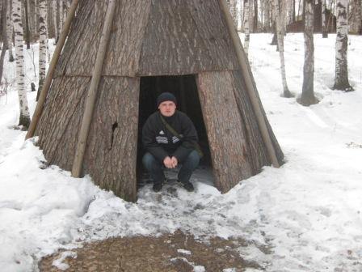
Такой он – май месяц на Байкале

Slide 11
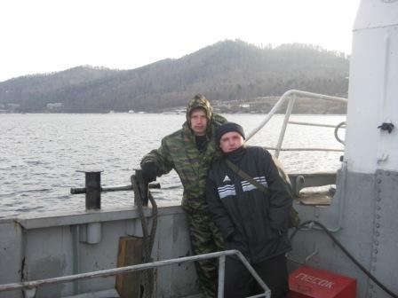

Slide 15
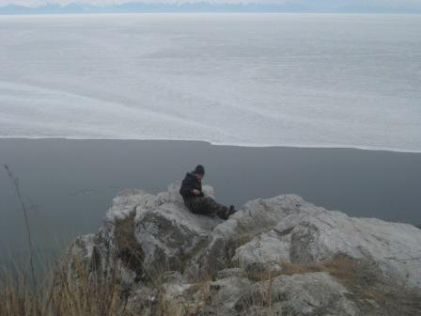
Одно неосторожное движение и…

Slide 16
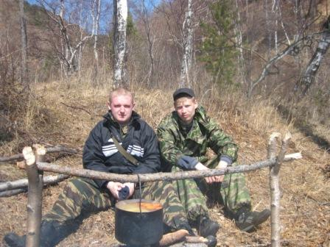
Зато уха из омуля – сверхрайское наслаждение

Slide 17
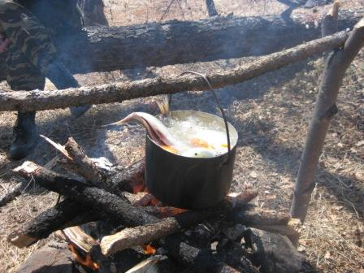

Slide 20
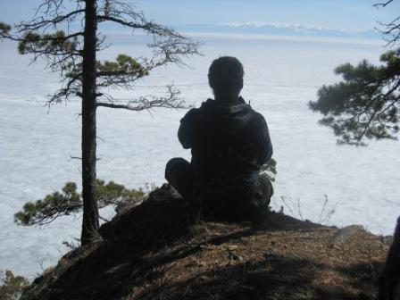
Мама, я Байкалом
заболел,
окруженным древними хребтами-
Раньше и подумать
Не посмел, что смогу увидеть эти дали.

Slide 22
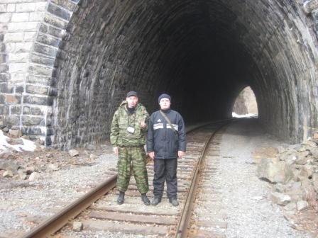
Знаменитый туннель №39 – место, овеянное легендами

Slide 24
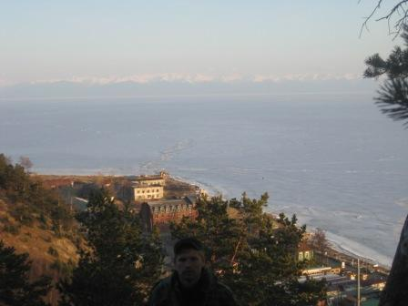
Посёлок Листвянка на самом берегу озера

Slide 26
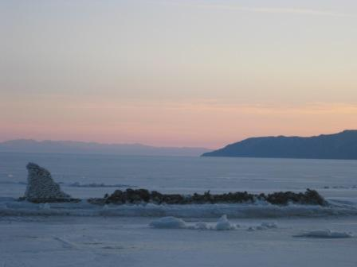
Чем не Клод Моне?

Slide 27
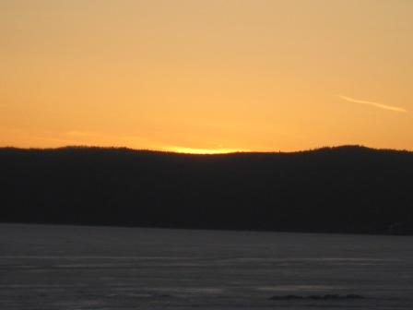
До свидания, Байкал!

Slide 28
Все эти царственные воды
И горы в сизой полумгле.
Байкал – бесценный дар природы
Пусть будет вечен на земле

